Slide 1



Slide 2
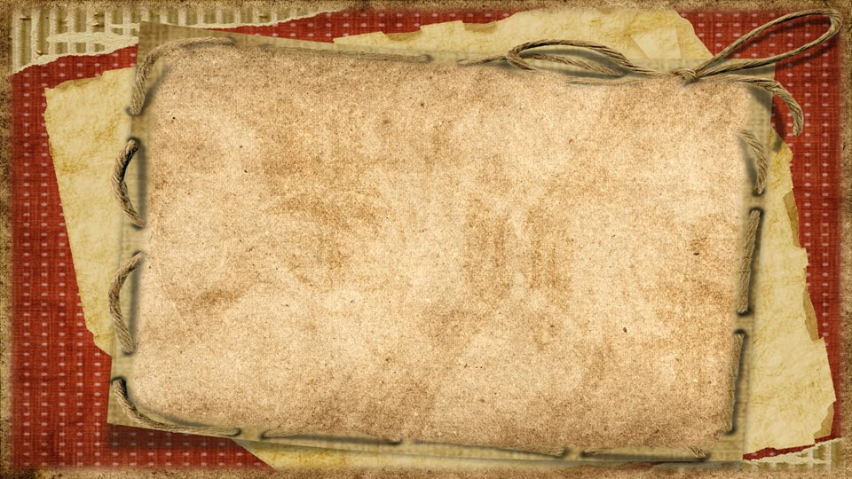
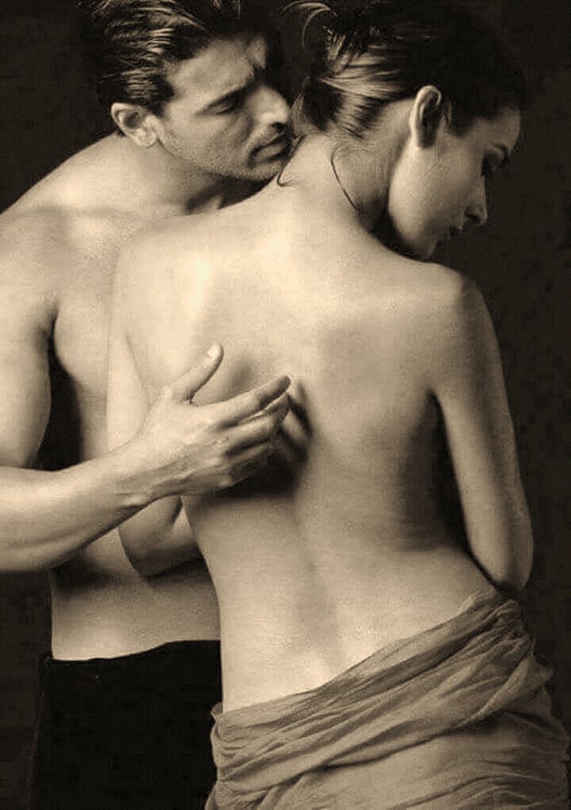
Fora Eu Teu Beija-Flor
Eugénio de Sá

Slide 3
Qual beija-flor delicado
Pairando, fugaz no ar
Voarei sobre o teu corpo
Pra todo o poder beijar.

Slide 4
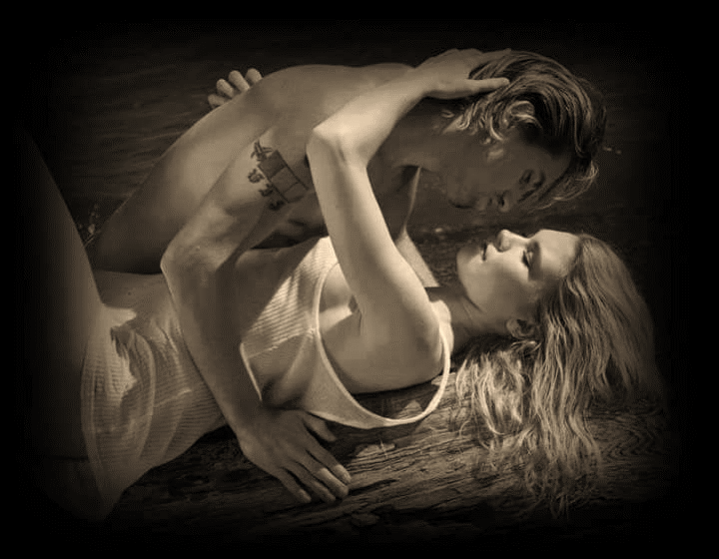

Slide 5
E o beijarei deleitado
Todinho, de lés a lés,
E tal príncipe encantado
Transformo-me a teus pés.

Slide 6
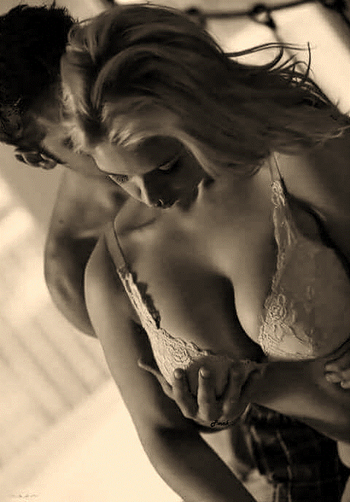

Slide 7
Já feito homem, arfando,
Louco de pura paixão
Continuarei te beijando
Adiando a tentação...

Slide 8
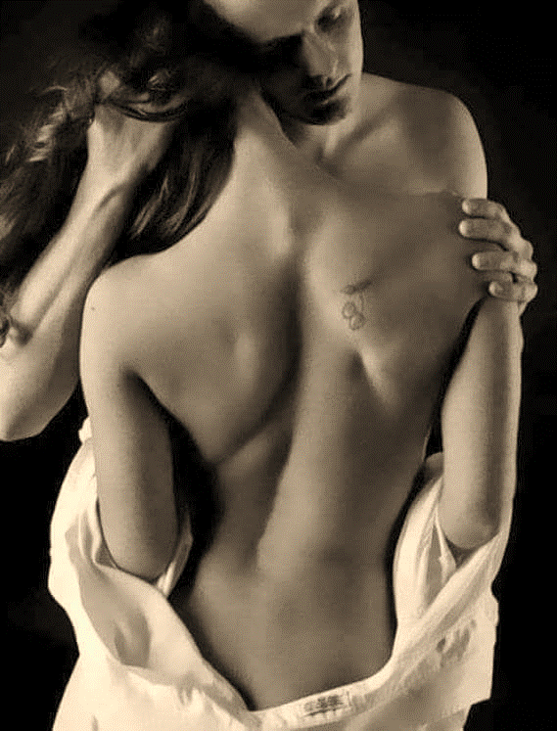

Slide 9
Mas os beijos são assim:
Pedem-nos mais, exigentes
E abraçamo-nos por fim
Ambos c’os corpos ardentes.

Slide 10
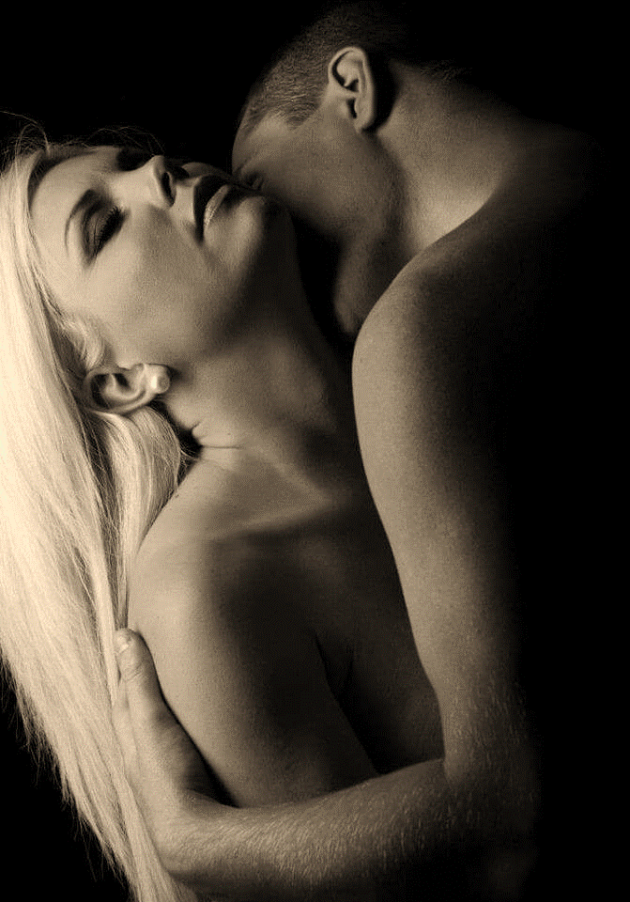

Slide 11
Os quadris dão a cadência
A alquimia se mistura
E desse amar, a excelência
Brota da nossa loucura.

Slide 12
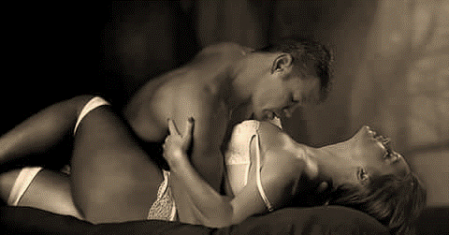

Slide 13
E amar-nos-emos, intensos
Olhos nos olhos, fixados
Até que um êxtase imenso
Nos deixa a ambos cansados.

Slide 14
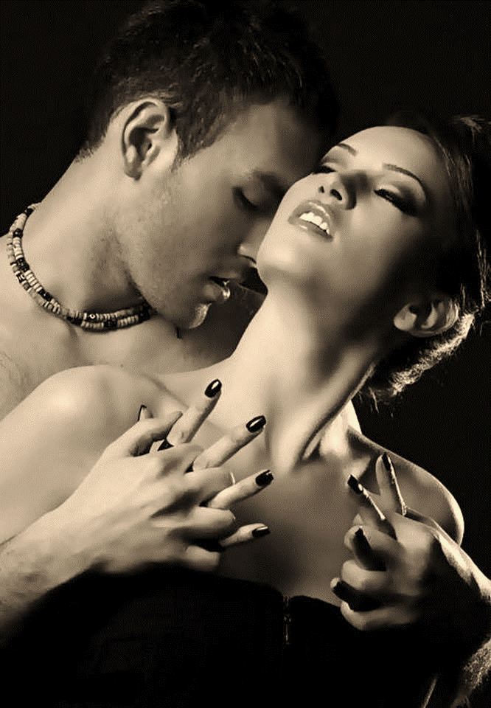

Slide 15
De súbito, meu amor
Voarei para a janela
Volto a ser um beija-flor
Que te beija através dela!

Slide 16
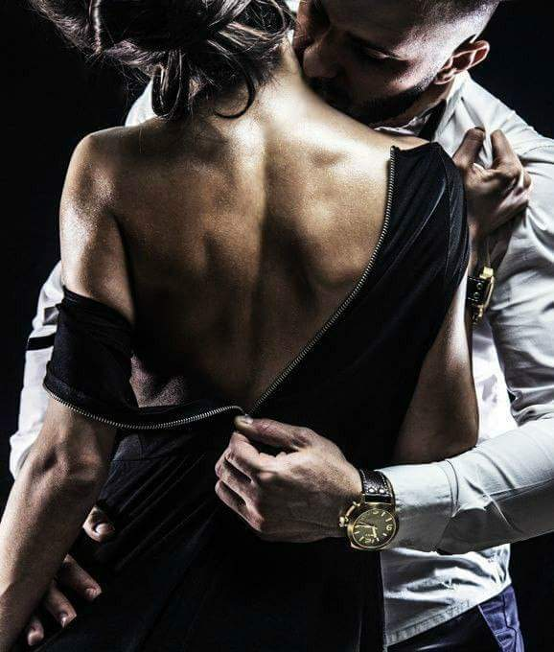

Slide 17
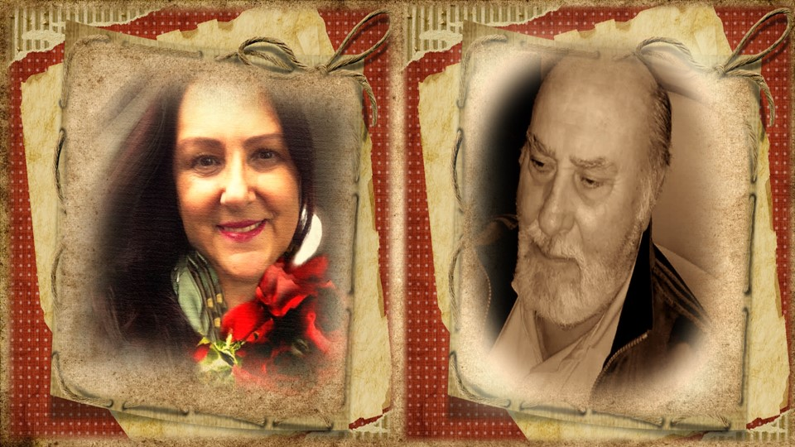
Cléo Menegatt
Eugénio de Sá

Slide 18
Imagens: Internet e Acervo Pessoal
Texto: Eugénio de Sá
Música: Serenade To Mother Earth
(Leo Rojas-Flauta de Pan)
www.pinterest.com/cleonicemenegat/vídeos
http://www.sergrasan.com.br/cleoslides
Canal no Youtube:
http://www.youtube.com/c/CleoniceMenegattGoelzer
Criação, Formatação e Edição:
Cléo Menegatt
cmenegatt2016@gmail.com

